Slide 1
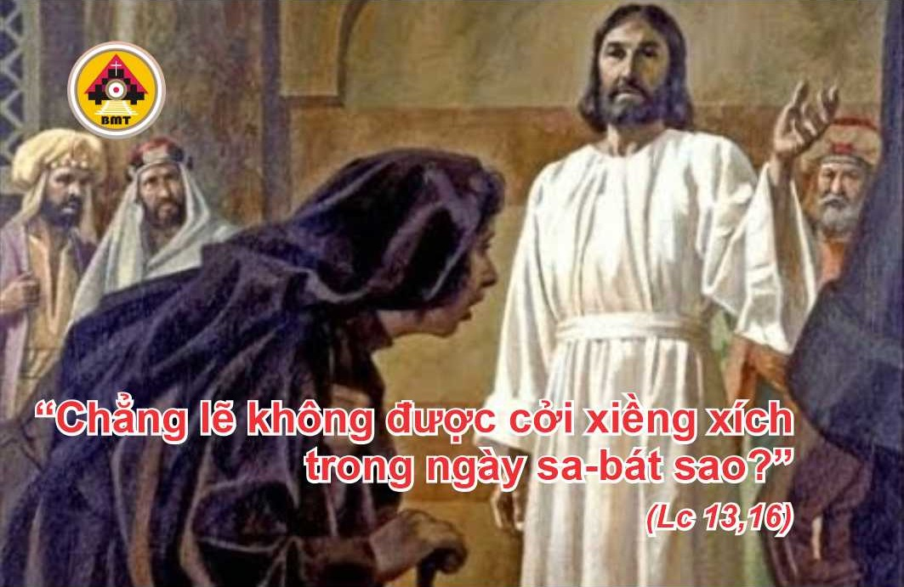

THỨ HAI TUẦN XXX THƯỜNG NIÊN A

Slide 2
Ca Nhập Lễ
Tâm hồn những ai tìm Chúa, hãy mừng vui. Hãy coi trọng Chúa và quyền năng của Người, hãy luôn luôn tìm kiếm thiên nhan Chúa.

Slide 3

Bài Đọc 1: Ep 4, 32 – 5, 8
“Anh em hãy sống trong tình thương như Ðức Kitô”.
Trích thư Thánh Phaolô Tông đồ gửi tín hữu Êphêxô.

Slide 4
Đáp Ca
Tv 1, 1-2. 3. 4 và 6
Đáp: Anh em hãy bắt chước Thiên Chúa, như con cái rất yêu dấu của Người (c. Ep 5, 1).

Slide 5
Alleluia: Tv 94, 8ab
Alleluia-alleluia: – Ước chi hôm nay các bạn nghe tiếng Chúa và đừng cứng lòng. – Alleluia.

Slide 6
Phúc Âm: Lc 13, 10-17

Slide 7


Slide 8

DÂNG LỄ

Slide 9
CA HIỆP LỄ
Xin cho chúng tôi được hân hoan mừng Chúa chiến thắng, và nhân danh Thiên Chúa, chúng tôi nâng cao ngọn cờ.

Slide 10
THỨ HAI TUẦN XXX THƯỜNG NIÊN A

